Slide 1
CHƯƠNG 2 GIAO THỨC VÀ CẤU TRÚC MẠNG

Slide 2
Sự cần thiết phải của cấu trúc giao thức
Ví dụ trong ứng dụng truyền file
Máy nguồn thiết lập đường kết nối hay báo cho mạng biết máy đích
Máy nguồn đảm bảo đích sẵn sàng nhận dữ liệu
Ứng dụng truyền file trên máy nguồn phải đảm bảo chương trình quản lý file trên máy đích sẵn sàng nhận và lưu trữ file
Có chuyển đổi định dạng file nếu cần thiết
Cả công việc được phân nhỏ thành các tác vụ
Các tác vụ được hiện thực trên các tầng khác nhau (trên cả 2 hệ thống)
Giao tiếp ngang hàng theo tầng

Slide 3
Các thành phần chính của một giao thức
Cú pháp
Định dạng dữ liệu
Mức tín hiệu
Ngữ nghĩa
Thông tin kiểm soát
Kiểm lỗi
Thời gian
Tốc độ
Quản lý luồng

Slide 4
Cấu trúc giao thức
Tác vụ truyền dữ liệu được phân thành các modules
Ví dụ: truyền file có thể được phân thành 3 modules
Truyền file
Dịch vụ giao tiếp
Truy cập mạng

Slide 5
Cấu trúc truyền file đơn giản
Computer I
Computer II
Application process
Application process
User-to-user
communication
Communication
subsystem
Computer-to-computer
communication
Communication
subsystem
Computer-to-network communication
Data communication network

Slide 6
Mô hình đơn giản 3 tầng
Tầng tiếp cận mạng
Tầng chuyển vận
Tầng ứng dụng

Slide 7
Tầng tiếp cận mạng
Trao đổi dữ liệu giữa máy tính và mạng
Máy tính nguồn cung cấp địa chỉ đích
Có thể có các mức dịch vụ khác nhau
Phụ thuộc vào loại mạng đang sử dụng (LAN, chuyển mạch gói, …)

Slide 8
Tầng chuyển vận
Trao đổi dữ liệu tin cậy
Độc lập với mạng đang dùng
Độc lập với ứng dụng

Slide 9
Tầng ứng dụng
Hỗ trợ các ứng dụng người dùng khác nhau
Ví dụ: e-mail, file transfer

Slide 10
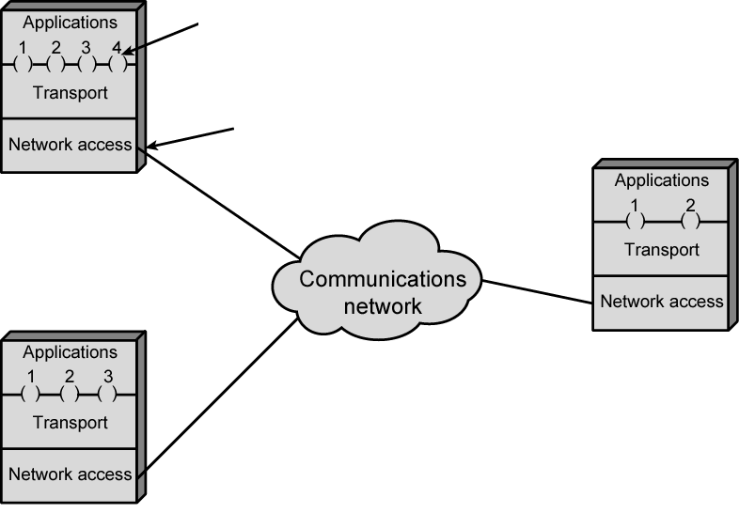
Cấu trúc giao thức và mạng
Service Access Point
Network Address
Computer A
Computer C
Computer B

Slide 11
Yêu cầu về địa chỉ
Có 2 mức địa chỉ là địa chỉ mạng và địa chỉ ứng dụng
Mỗi máy tính cần 1 địa chỉ mạng duy nhất
Mỗi ứng dụng trong một máy tính cần 1 địa chỉ duy nhất (trong máy)
Service Access Point (SAP)
Port đối với mô hình TCP/IP

Slide 12
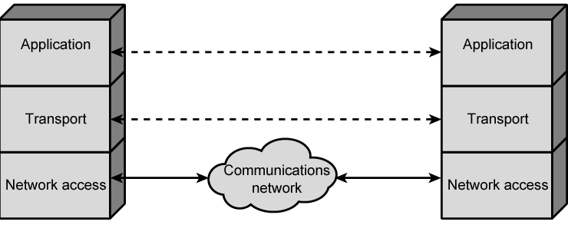
Các giao thức trong mô hình 3 tầng
Computer X
Computer Y
Application Protocol
Transport Protocol
Network access protocol
Network access protocol

Slide 13
Đơn vị dữ liệu của giao thức Protocol Data Units (PDU)
Tại mỗi tầng, giao thức được sử dụng để giao kết
Các thông tin điều khiển được thêm vào dữ liệu tại mỗi tầng
Tầng chuyển vận có thể phân đoạn dữ liệu người dùng
Mỗi phân đoạn có một header chứa
SAP đích
Số tuần tự
Mã phát hiện sai

Slide 14
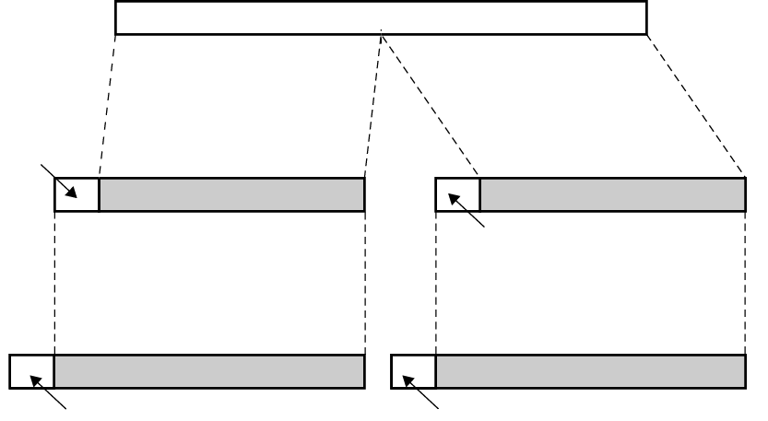
Đơn vị dữ liệu của giao thức
Application Data
Transport header
Transport Protocol Data Units
Transport header
Network Protocol Data Units (packages)
Network header
Network header

Slide 15
Đơn vị dữ liệu cảu tầng mạng (Network PDU)
Bổ xung thêm và phần header
Địa chỉ mạng của máy đích
Các yêu cầu dịch vụ

Slide 16
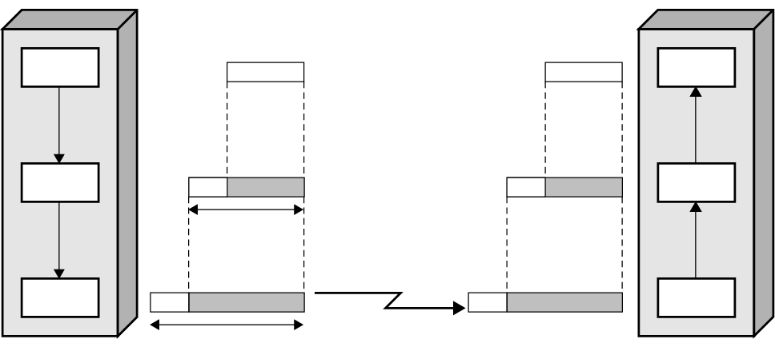
Hoạt động của giao thức
DSAP = Destination Service Access Point
Source X
DHost = Destination Host
Destination Y
Application
Record
Record
Application
Transport
DSAP
DSAP
Transport
Transport PDU
Network access
Network access
DHost
DHost
Packet

Slide 17
Việc chuẩn hóa cấu trúc giao thức
Yêu cầu cho các thiết bị liên kết với nhau
Các nhà cung cấp có thể mở rông thị trường
Khách hàng dễ dàng tìm các thiết bị hợp chuẩn
2 chuẩn thông dụng
Mô hình OSI (Open System Interconnection)
Mô hình TCP/IP
Ngoài ra còn có Systems Network Architecture (SNA) của IBM

Slide 18
Mô hình mạng OSI
Phát triển bởi ISO (The International Standards Organization) - Là tổ chức tiêu chuẩn quốc tế hoạt động dưới sự bảo trợ của Liên hợp Quốc với thành viên là các cơ quan chuẩn quốc gia với số lượng khoảng hơn 100 thành viên với mục đích hỗ trợ sự phát triển các chuẩn trên phạm vi toàn thế giới.
Có 7 tầng
Là hệ thống lý thuyết ra đời quá trễ
Hiện nay TCP/IP đang là tiêu chuẩn thông dụng

Slide 19
Các tầng của mô hình OSI
Application Layer
Presentation Layer
Session Layer
Transport Layer
Network Layer
Datalink Layer
Physical Layer

Slide 20
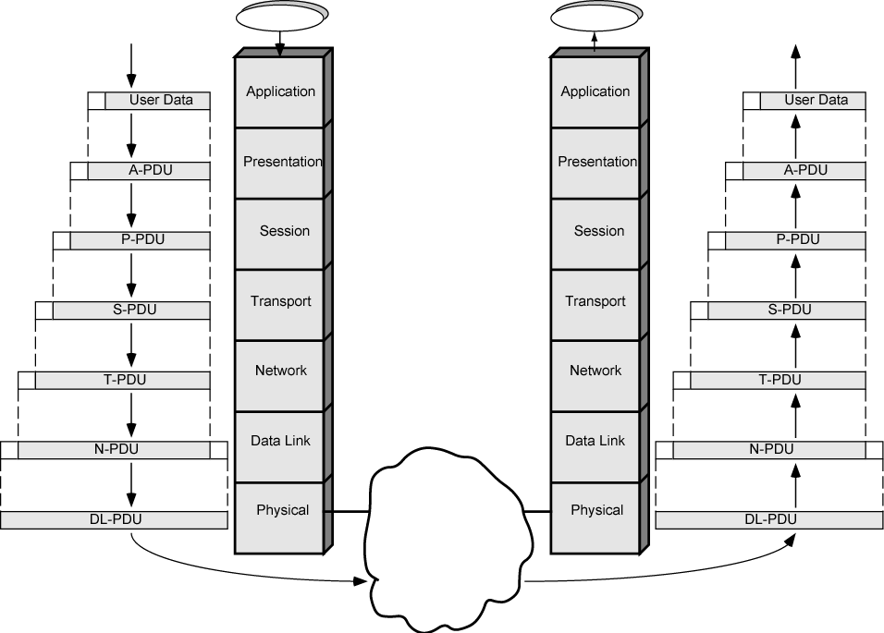
Dữ liệu trong mô hình OSI

Slide 21
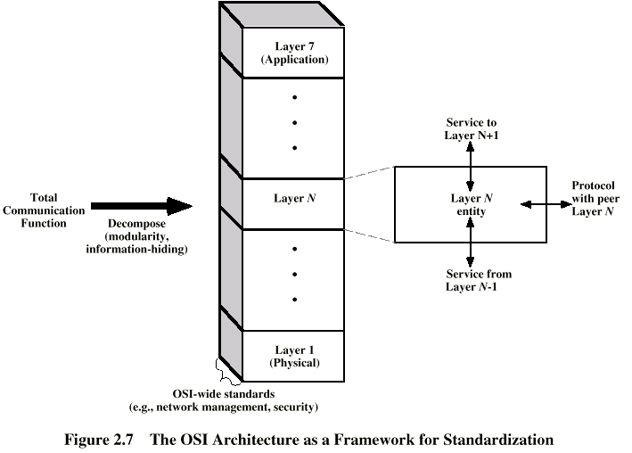
OSI như là một khung dành cho định chuẩn

Slide 22
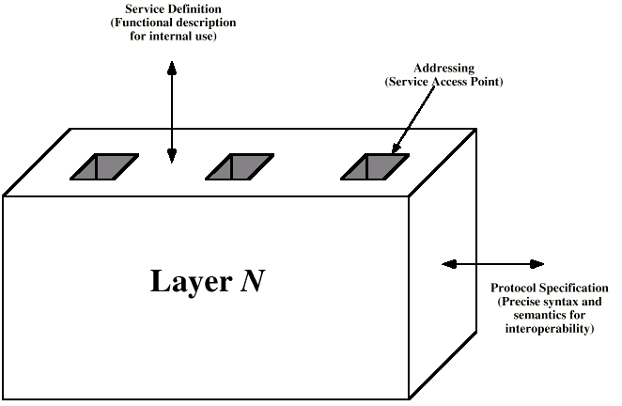
Chuẩn của mỗi tầng

Slide 23
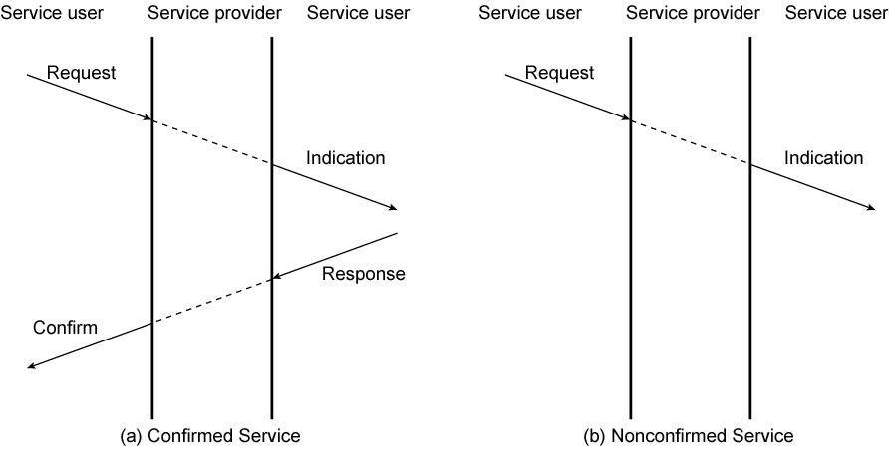
Chuỗi thời gian cho các phục vụ

Slide 24
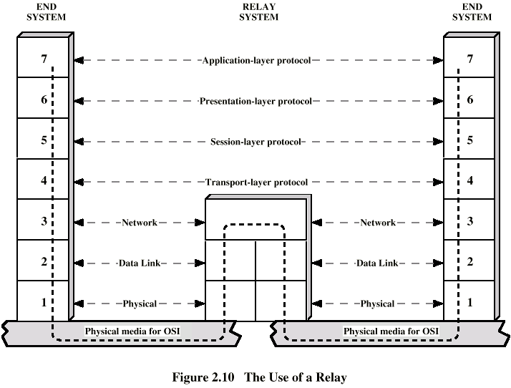
Hệ thống chuyển tiếp

Slide 25
Mô hình TCP/IP
Phát triển bởi quân đội Mỹ cho mạng chuyển mạch gói của quân đội (ARPANET)
Hiện được sử dụng trên mạng Internet toàn cầu
Không có mô hình chính thức nhưng có các tầng:
Ứng dụng (tích hợp 3 lớp trên cùng của mô hình OSI),
Vận chuyển (tương đương với lớp Vận chuyển của OSI)
Internet (tương đương với lớp Mạng nhưng chỉ sử dụng giao thức IP để định địa chỉ logic cho các máy tính)
Truy cập mạng
Vật lý

Slide 26
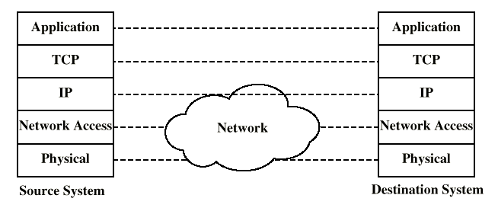
Mô hình TCP/IP
Source System
Destination System
Source
Trans- mitter
Trans- mission System
Receiver
Des- tination

Slide 27
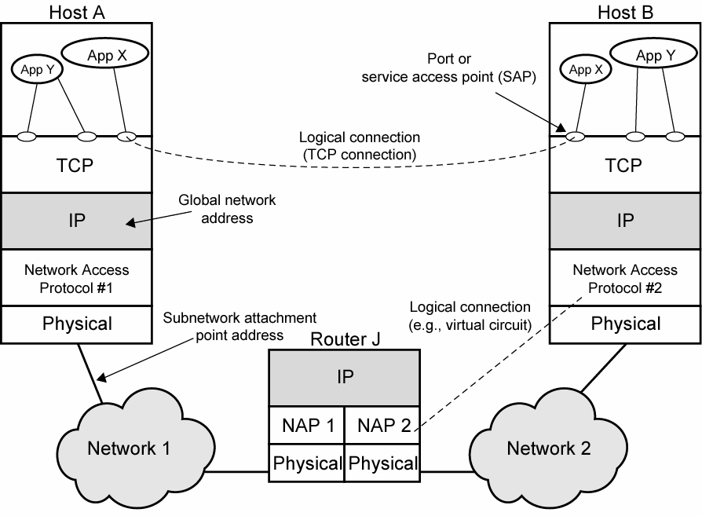
Các khái niệm của mô hình TCP/IP

Slide 28
Địa chỉ tầng
Mỗi máy đầu cuối và router có địa chỉ phân biệt
Địa chỉ tầng mạng
Địa chỉ IP hoặc địa chỉ internet (TCP/IP)
Network service access point (NSAP – OSI)
Địa chỉ bên trong hệ thống
Port number (TCP/IP)
Service access point (SAP – OSI)

Slide 29
Xem xét một hoạt động đơn giản
Tiến trình gắn với port 1 trong máy A gởi các message tới port 2 trong máy B
Tiến trình trong máy A chuyển message tới TCP để gởi tới port 2 trong máy B
TCP chuyển xuống IP để gởi cho máy B
IP chuyển xuống tầng mạng (e.g. Ethernet) để gởi tới router J
Phát sinh ra tập các gói tin (PDU) đã được đóng gói

Slide 30
Các gói tin trong TCP/IP
User Data
Application
Application Header
User Data
TCP
TCP Header
Application Data
TCP segment
IP
IP Header
TCP Header
Application Data
Ethernet Driver
IP datagram
Ethernet Header
IP Header
TCP Header
Application Data
Ethernet Trailer
14
20
20
4
Ethernet
Ethernet Frame
46 – 1500 bytes

Slide 31
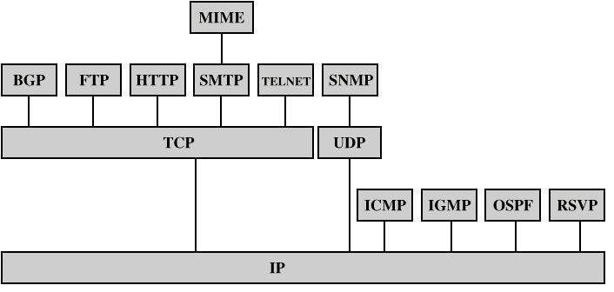
Bộ giao thức trong mô hình TCP/IP
BGP = Border Gateway Protocol OSPF = Open Shortest Path First
FTP = File Transfer Protocol RSVP = Resource ReSerVation Protocol
HTTP = Hypertext Transfer Protocol SNMP = Simple Network Management Protocol
ICMP = Internet Control Message Protocol SMTP = Simple Mail Transfer Protocol
IGMP = Internet Group Management Protocol TCP = Transmission Control Protocol
IP = Internet Protocol UDP = User Datagram Protocol
MIME = Multi-purpose Internet Mail Extension

Slide 32
So sánh hai mô hình OSI và TCP/IP
OSI
TCP/IP
Application
Application
Presentation
User space
Session
Transport (host-to-host)
Software
Transport
Network
Internet
Firmware
Network Access
Data link
Operating system
Hardware
Physical
Physical

Slide 33
So sánh hai mô hình OSI và TCP/IP
OSI Reference Model
TCP/IP Protocol Suite
Layer
Function
Protocol
1
Application
Telnet
FTP
TFTP
SMTP
DNS
2
Presentation
Others
3
Session
TCP
UDP
4
Transport
5
Network
ICMP
IP
ARP
RARP
6
Datalink
Ethernet
TokenRing
Other
7
Physical

Slide 34
HẾT CHƯƠNG 2

